Slide 1
«Междуморье» как виртуальный проект в начале 2020-х гг.: основные реалии
Малышев Д.В., ведущий научный сотрудник Центра постсоветских исследований ИМЭМО им. Е.М. Примакова РАН, доцент факультета мировой политики МГУ им. М.В. Ломоносова, кандидат исторических наук

Slide 2
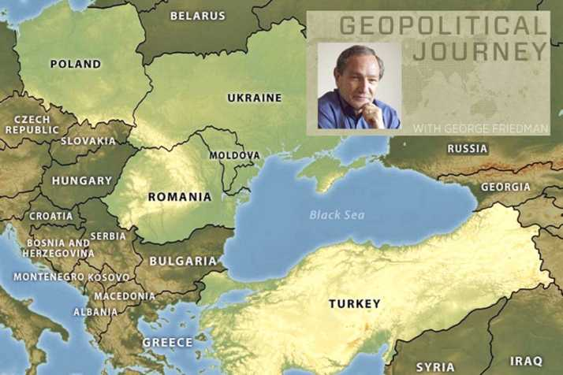
Notes:
«Междуморье» — видение главы американской частной разведывательно-аналитической компании «Стратфор» Джорджа Фридмана. Источник: Stratfor

Slide 3
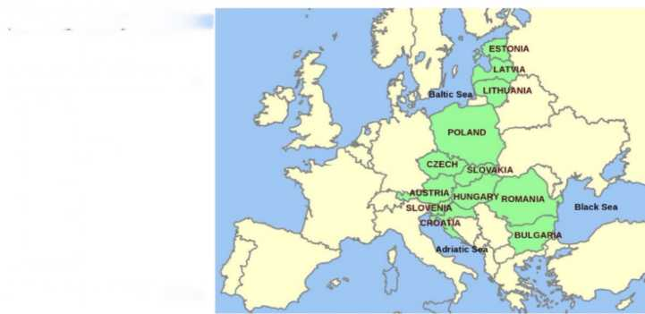
Notes:
Инициатива трёх морей (Three Seas Initiative) сегодня объединяет 12 стран, расположенных между Балтикой, Адриатикой и Чёрным морем

Slide 4
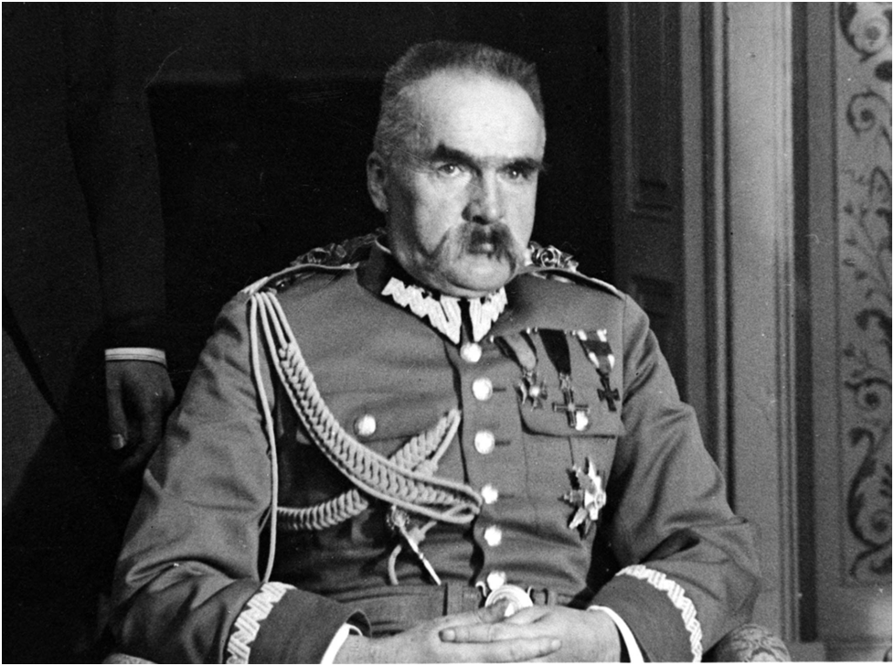
Notes:
Юзеф Пилсудский автор проекта «Междуморье» (изображение взято из открытых источников)

Slide 5
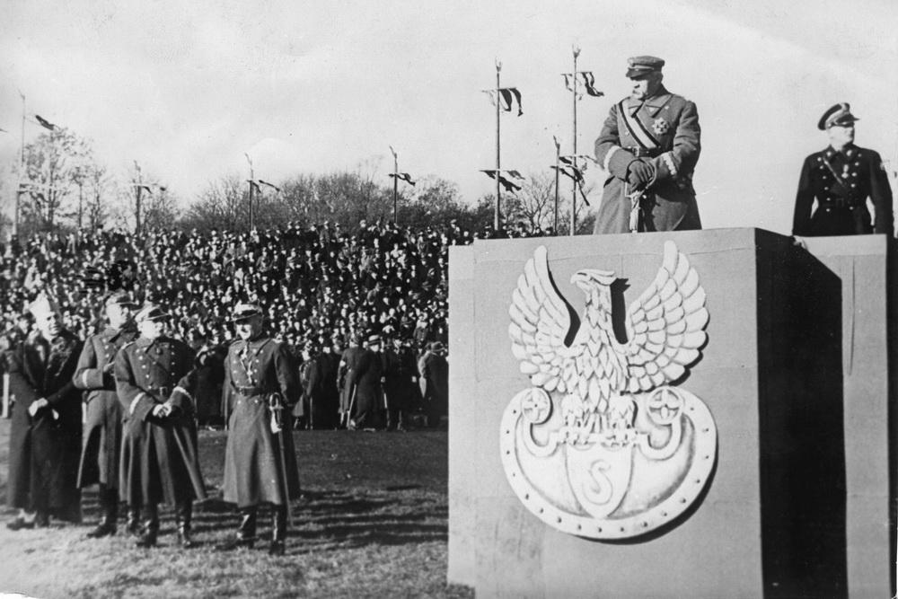

Slide 6
Notes:
Англосаксонский проект «Междуморье» (изображение взято из открытых источников)

Slide 7
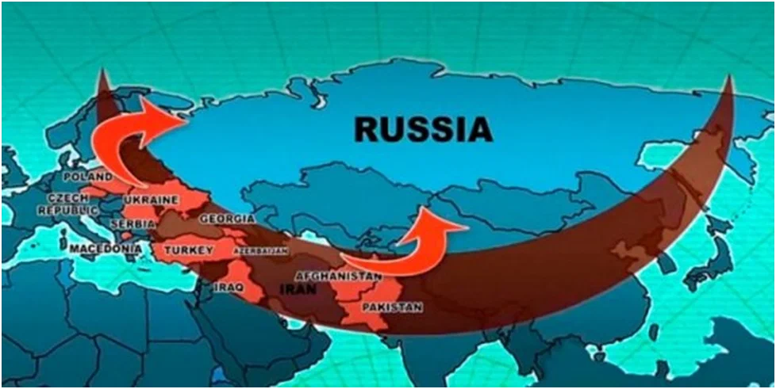
Notes:
«Петля анаконды» Бжезинского (изображение взято из открытых источников)

Slide 8
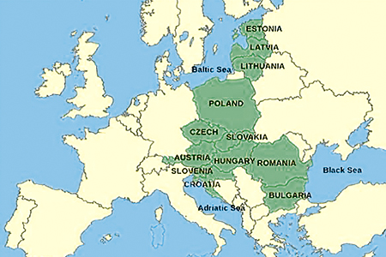
Notes:
Карта ещё одного проекта «Междуморье», родившегося в 2016 году. В нём задействовано уже 12 стран Европы

Slide 9
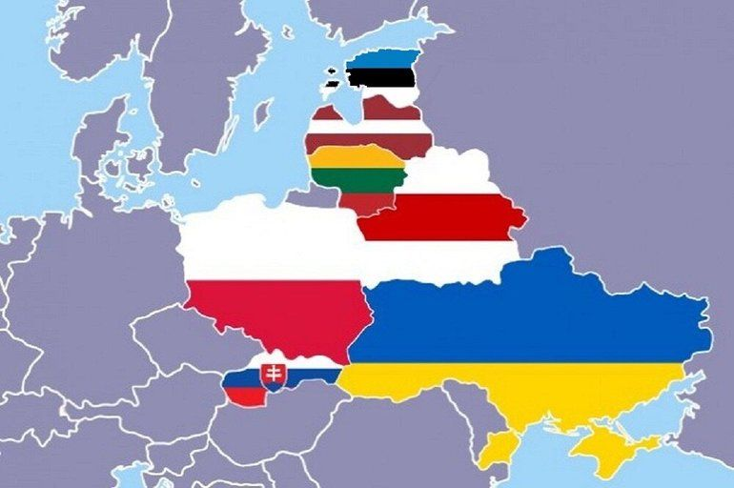

Slide 10
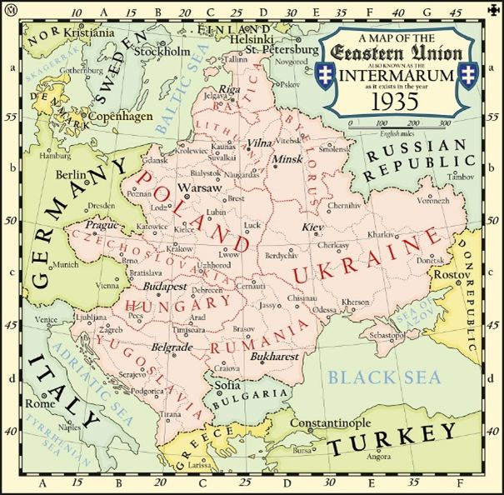
Notes:
В Польше рисуют «альтернативные карты» с планами на прошлое

